Slide 1
Prezenácia pokroku diplomovej práce: Vizuálny systém pre interakciu človeka s robotom

Slide 2
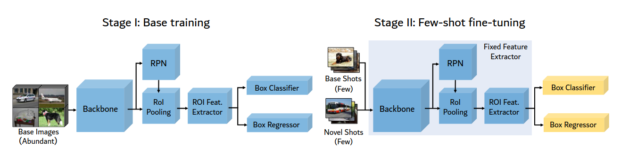
Frustrantingly simple few-shot object detection

Slide 3
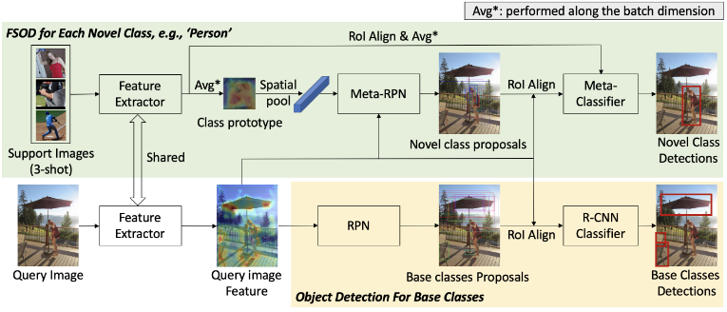
Meta Faster R-CNN Feature Alignment

Slide 4
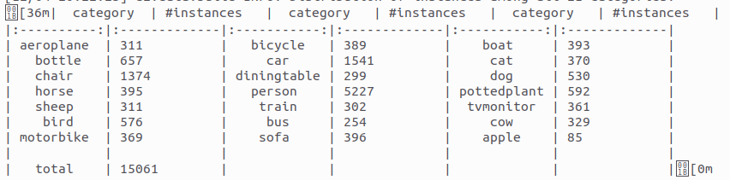
Celý dataset
Base classes: aeroplane, bicycle, boat, bottle, car, cat, chair, diningtable, dog, horse, person, pottedplant, sheep, train, tvmonitor
Novel classes: bird, bus, cow, motorbike, sofa, apple

Slide 5
Tréningové parametre pri fine-tuningu
Learning rate | 0.000125
Batch size | 2
Max_iter | 160000

Slide 6
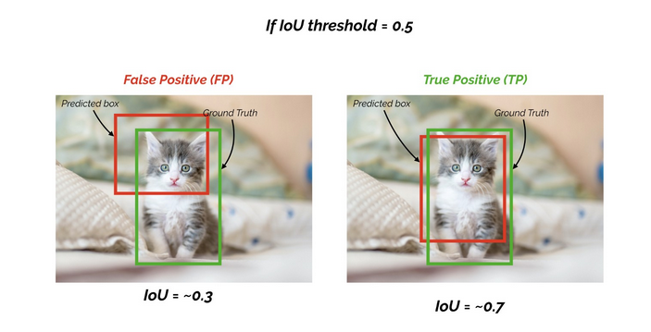
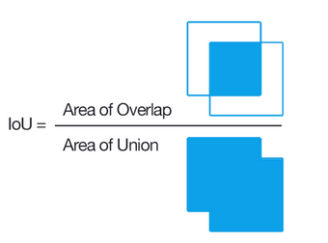

Slide 7
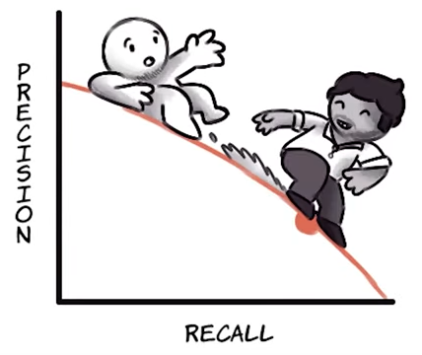
Precision = TP / TP + FP
Recall = TP / TP + FN
AP

Slide 8
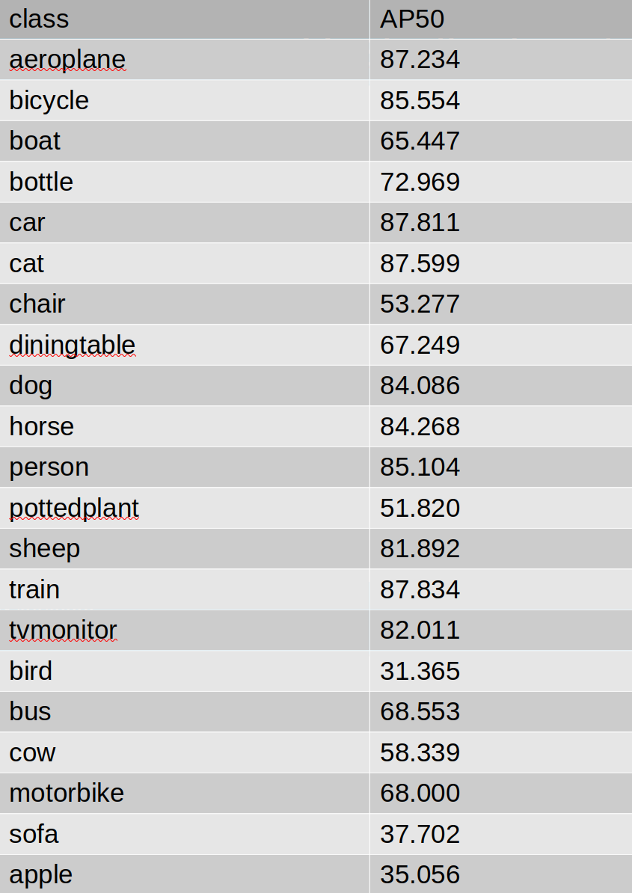
Výsledky fine-tuningu
Priemerné hodnoty pre všetky triedy:
AP | 44.381
AP50 | 69.290
AP75 | 49.104
bAP | 49.950
bAP50 | 77.605
bAP75 | 55.450
nAP | 30.459
nAP50 | 48.502
nAP75 | 33.239

Slide 9
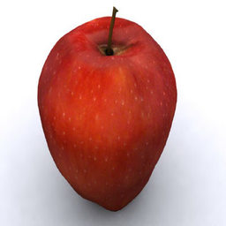
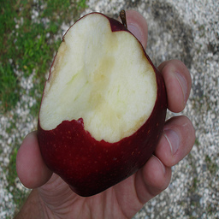
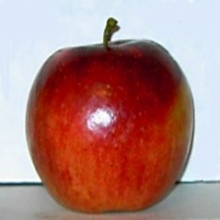
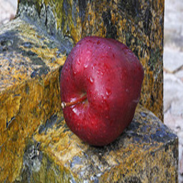
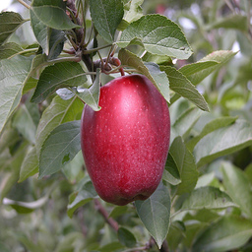
Obrázky použité na 5-shot OD jablka

Slide 10
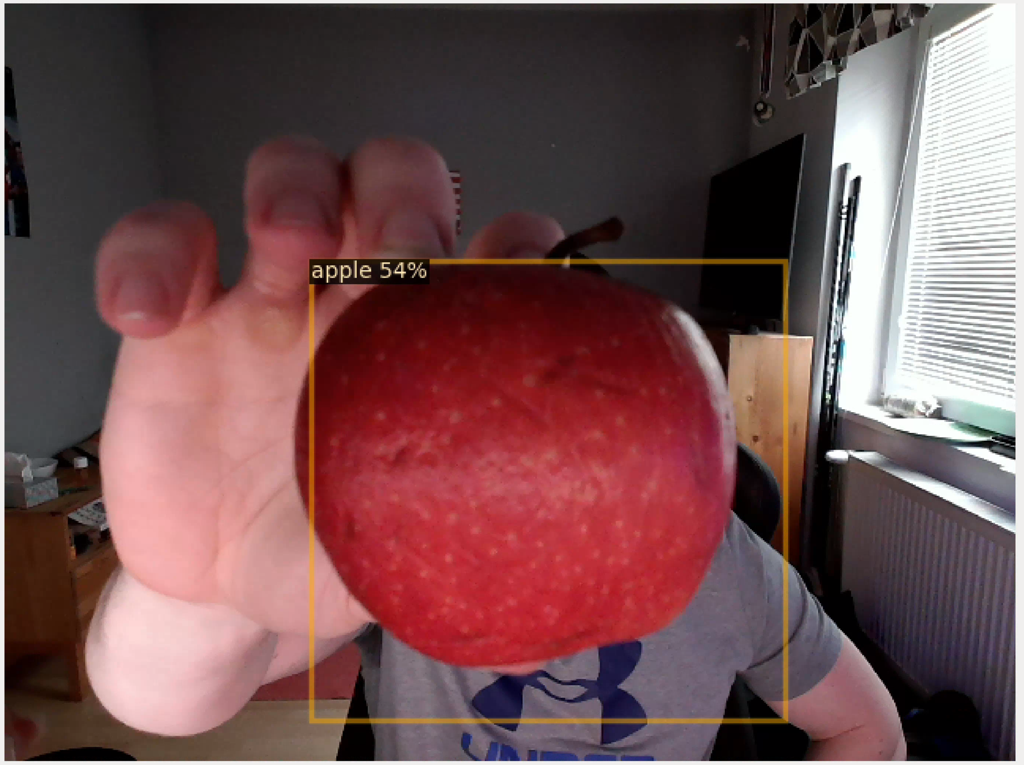
Ukážka spustenia natrénovaného modelu

